Slide 1
關於「大學領航課程一學分」

Slide 2
大 學 領 航 課 程 說 明
9/2-9/7
新生領航營
9/9第一週為課程說明
9/16-12/27-大學領航每週一堂課
班會時間四次
導師應用時間
系輔導人員與你有約 奔放青春無毒有我
UCAN職能診斷/EP建置 心理健康關懷量表施測
心靈補給站
建立國際友誼的第一步 性平教育知多少
課堂上沒有教的性教育
擁抱校園多「原」族群
評量標準:
領航營30%、健康檢查5%、學務9堂課：45%、班會時間:20% 評分方式: 學生出席率
學務九堂課
生活領航
學習領航
智能領航
人際領航
新生班導師大學領航課程指導費，每位新生班導師一學期核發1,500元。

Slide 3
班會時間
補課方式
領航營：
未出席領航營之新生、重修生或轉學生，於第七週前完成指定補課作業(定向打通關)
學務9堂課：
諮商中心心理健康量表、職發中心 U-CAN，於第10週前自行上網完成測驗。
大 學 領 航 課 程 說 明
班會時間訂於第3、7、11、15週。
這學期之第7週班會將以「校慶活動取代」
請導師利用「班會時 間」召開班會，並於 導師子系統上傳班會 紀錄。
原則上每月召開一次 班會，導師可多利用 學務處之班級輔導。

Slide 4
第一週進行「課程說明」，學務處將提供公版簡報給導師，並安排學務處同仁到場協助。
大 學 領 航 課 程 說 明
請導師由班級遴選出一名同學擔任該課程之聯絡窗口，以利課程異動時能夠及時聯繫班上同學。
提供每班上課時間課表，請按表操課，若需調補課請 提出申請。

Slide 5
大學領航課程行政支援
學務處建置系統平台，提供評分及課程資訊：
系統計算總成績，做為導師期中預警與期末(P/F)成績之依據
查詢班級課表。
通知提醒功能：調、補課等訊息。
重修生、轉學生：領航營依補課方式辦理。
國際生未能於領航營前到校，補課方式將由住服組另外安排。
「大學領航課程」業務承辦人：潘惠祺2103
學務課程各組窗口：
生輔組-陳家慧/2126、住服組-傅亞娸組長/2132、
諮商中心-徐毓秀主任/2135 、性平會-陸怡青/2145、
職發中心-許哲瑋/2147

Slide 6
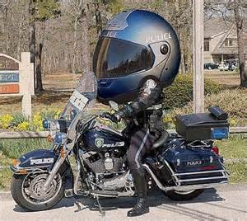
生輔組課程單元一： 系輔導人員與你有約
校園安全與生活輔導
生輔組業務介紹
交通安全教育
預防詐騙宣導

Slide 7
生輔組課程單元二：奔放青春無毒有我
藥物濫用與菸害防制
校園菸害防制
防制藥物濫用

Slide 8
ROTC大學儲備軍官訓練團招募
大學儲備軍官訓練團在學期間補助
項目 | 支給標準 | 備考
學費 | 全額補助 | 每學期發給 依繳費單據支付
雜費 | 全額補助
書籍文具費 | 5,000 | 每學期發給
生活費 | 12,000 | 每月發給
◎儲訓團學生大學畢業並完成訓練者，初任少尉每月待遇50,560元，服預備軍官現役5年。 ◎自錄取報到後至接受任官前軍事教育前，如因撤消錄取資格或退訓，應賠償已領取之費用。
* 113年本校報名9員
114年第一梯次預計於113年11月開始預約體檢
相關訊息請洽生輔組孟憲德先生(分機2116)可安排ROTC大學儲備軍官訓練團入班宣導

Slide 9
ROTC大學儲備軍官訓練團
招募對象
基本考選條件
身高：男性160至195公分、女性155至185公分
學期間每週六及寒暑假
18-26歲，四年之一、二年級男、女學生
上課、受訓時間
BMI：男性17至31、女性17至26
招募期程
114年第一梯次預計於113年11月開始預約體檢
視力：最佳矯正視力達0.6以上，且配鏡總度數在600度以內
特別加分項目
1.大學全民國防教育課程修習合格 2.1年內教育部體適能4項檢測達銅質以上
3.以資通電軍為第一志願並具有資訊電子相關證照 4.具英語能力證照
※依114年大學儲備軍官訓練團甄選(招生)簡章為準

Slide 10
職涯發展暨校友服務中心
課程單元(一)
UCAN職能診斷平台操作及測驗
課程單元(二)
學生學習歷程檔案建置

Slide 11
諮商與特教資源中心
課程一、普測「大專校院學生心理健康關懷量表」
特色：1.學術性官方版本，信效度皆不錯
2.免費、施測時間短
3.手機即可施測、不需借用電腦教室。
4.著重心理健康面向、方便篩檢出憂鬱或自殺傾向
5.量表內容亦可作為與學生訪談時的素材
課程二、心靈補給站
特色：1. 介紹諮商中心
2.認識心理健康相關資訊

Slide 12
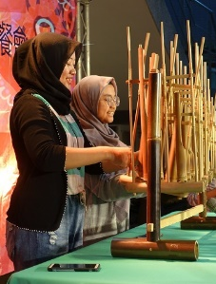
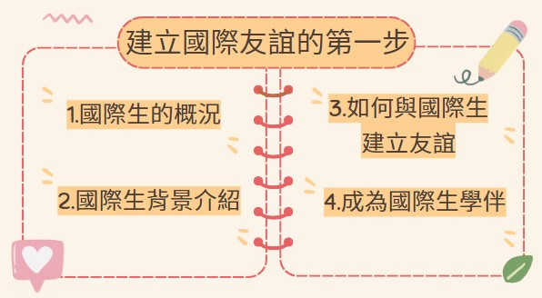
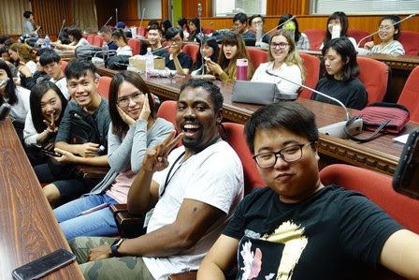
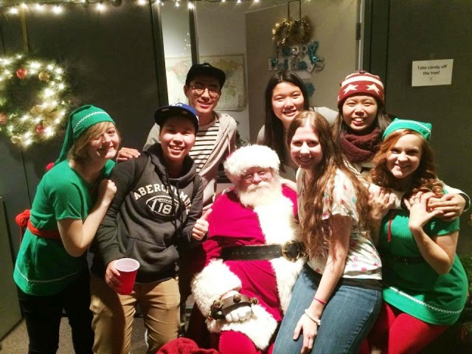
僑外陸生暨住宿服務組

Slide 13
性平與霸凌課程：
性別平等是甚麼事、霸凌跟你有關係
性別法律與實例
性別事件相關的法律問題
觸法實例解析
性別平等與愛情
人際互動與愛情
多元性別
防制校園霸凌
將心比心、換位思考
不要當冷漠的旁觀者

Slide 14
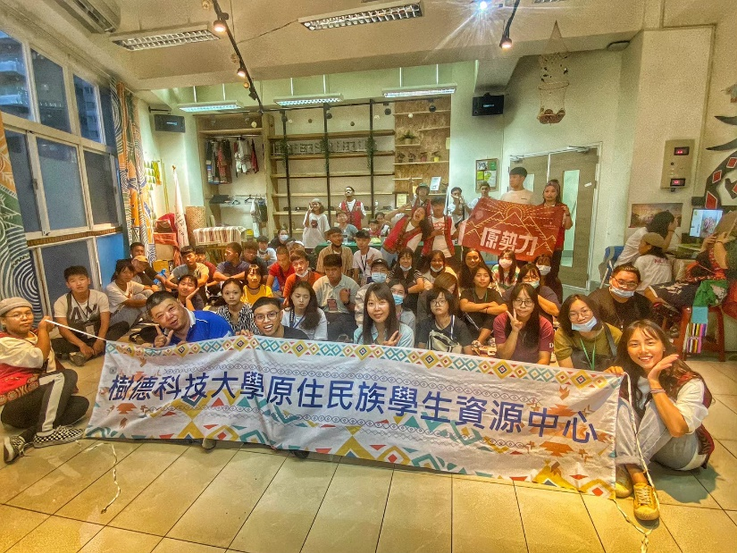
原住民族學生資源中心
原住民族群的不明白
課堂沒教過的微歧視現象
認識本校原資中心、原住民族群
打破校『原』刻版印象
預防校『原』微歧視

Slide 15
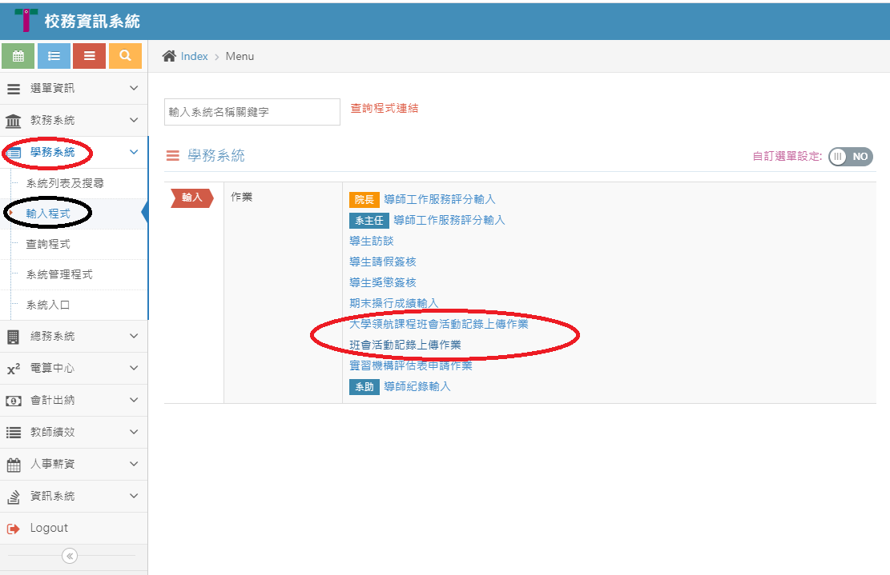
班會記錄上傳

Slide 16
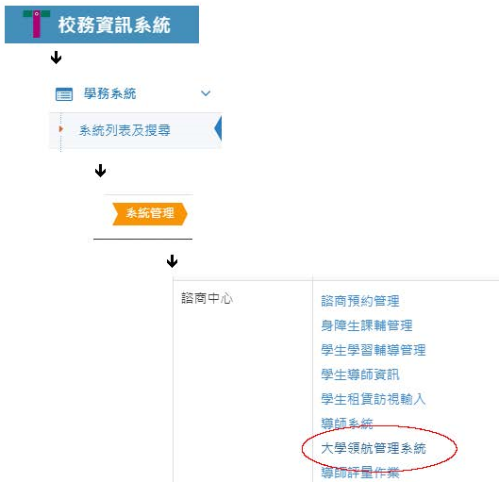
大學領航管理系統路徑

Slide 17
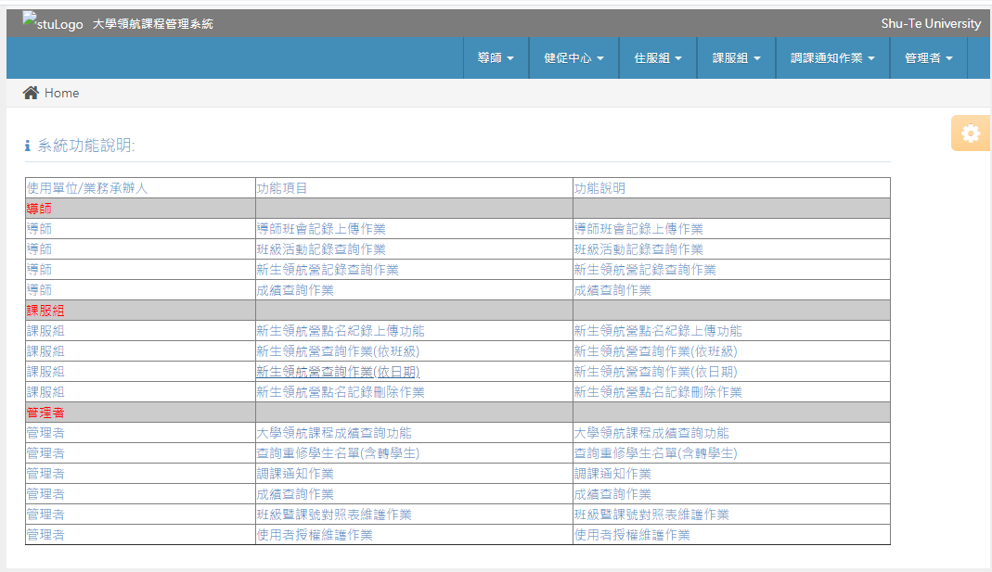
大學領航課程管理系統

Slide 18
感謝您的聆聽
有問題請再來電或來信詢問

